Slide 1
waveguide-screening
Physics-guided parameter screening, refactored from a master's thesis
[Your name] | [Date]

Slide 2
Problem
從碩論研究衍生的篩選需求
研究目標：找適合長距離傳輸的波導結構參數
Search space：81 widths × 800 wavelengths = 64,800 candidates
純暴力掃描無法直接挑出最佳組合
需要的是 physics-guided screening：用物理條件先過濾、再排序
挑戰：條件設計、流程組裝、結果視覺化

Slide 3
Method: three physics conditions + ranking
用物理意義可解釋的條件做正交篩選
C1 Peak intensity at center axis (top 5%)
中心軸能量夠強 → 光仍集中在傳輸方向
C2 Er / Ephi overlap integral η ≥ 0.95
場分布對稱 → 模態純度高
C3 Half-divergence angle < 1.5°
光束發散夠低 → 能維持長距離傳輸
→ 通過三條件後，依 transmission efficiency 排序取 Top-10

Slide 4
From research script to modular pipeline
把 281 行 MATLAB 單檔重構成 6 個 Python 模組
原始狀態：MATLAB 單檔，I/O + 計算 + 篩選 + 視覺化全混
重構後：模組化、可單元測試、易擴充
config.py — 網格與閾值常數
generate_demo_data.py — 合成資料生成
metrics.py — 物理指標純函數
screening.py — 條件套用 + 排序
visualization.py — 圖表輸出
main.py — pipeline 串接

Slide 5
Demo data strategy
為什麼公開版用 synthetic data
原始 simulation 資料來自專用光學/電磁模擬工具，未公開
用 physics-inspired synthesis 替代
Gaussian envelope × radial ringing
在參數空間中設計 sweet spot，部分組合自然通過篩選
驗證 pipeline 能正確識別這些 sweet spot
8,200 組合 → AND 後 326 → Top-10
Efficiency 12.8% ~ 13.7%，與原研究 5–23% 同數量級

Slide 6
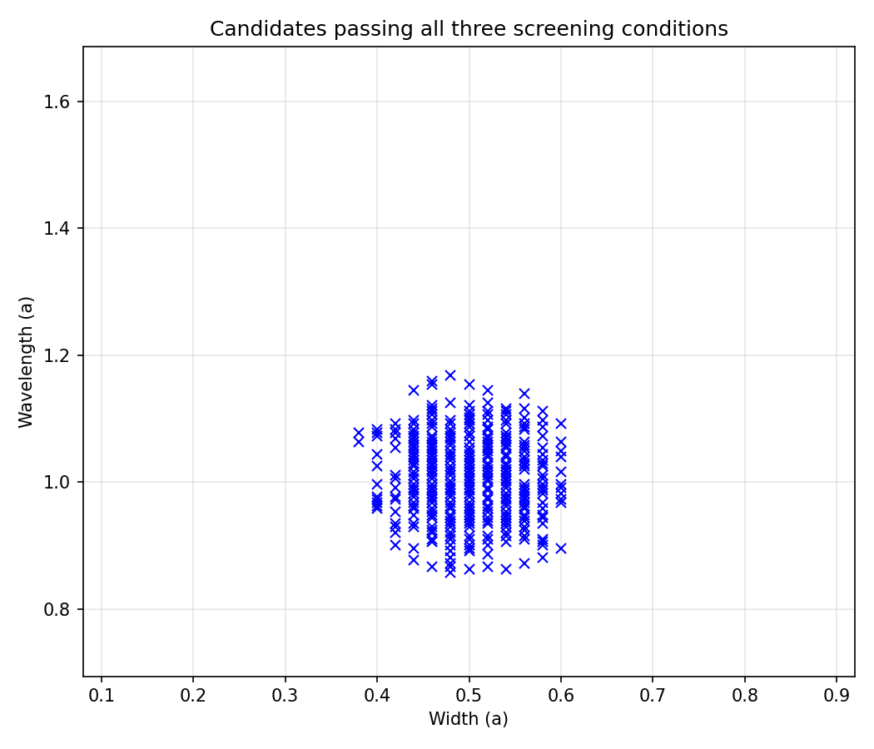
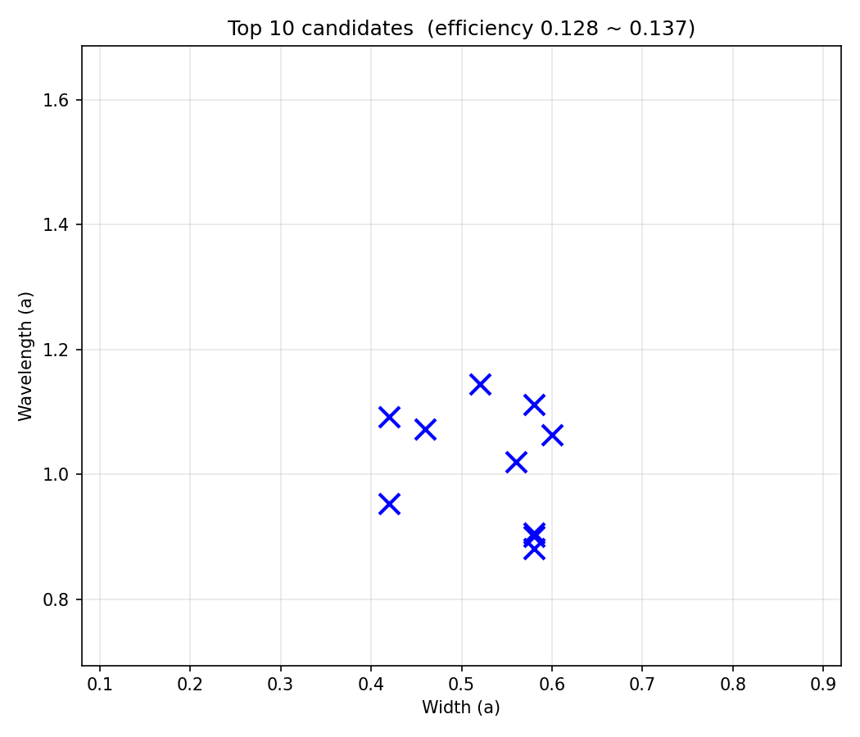
Results
通過三條件的 candidate 與 Top-10 排序結果
左：通過三條件的 326 個 candidate 右：Top-10（efficiency 0.128 ~ 0.137）

Slide 7
What this demonstrates
從這份專案能看出的可遷移能力
Metric design — 把領域知識轉成可量化、可組合的條件
這個能力直接對應到 ML evaluation pipeline 的設計
Pipeline thinking — 從研究腳本到 modular software
Domain reasoning + Python tooling
適合領域 AI 場景（材料、半導體、光學的 surrogate model 等）
Honest framing
這不是 AI 專案，是工程基本功展示。AI 作品另案進行。

